Slide 1
Projekt z Pi1
Nikolas Michalička Daniel Rzeszoto

Slide 2
Obsah
Predstavenie hry
Rozdelenie na levely
Endless mode
Leaderboard
Použité programy, zdroje
Praktická ukážka hry

Slide 3
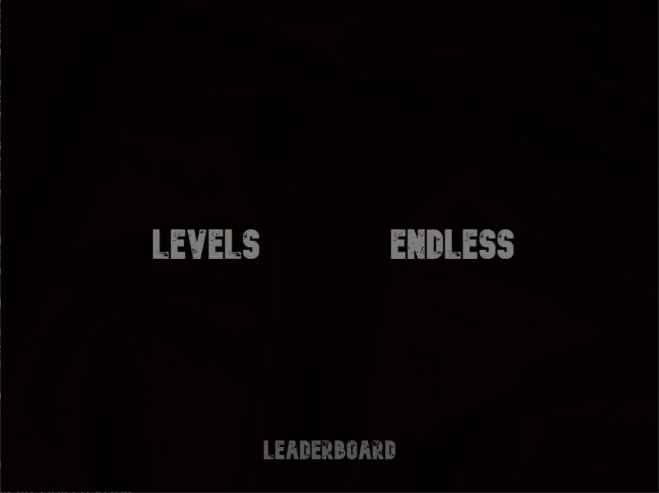
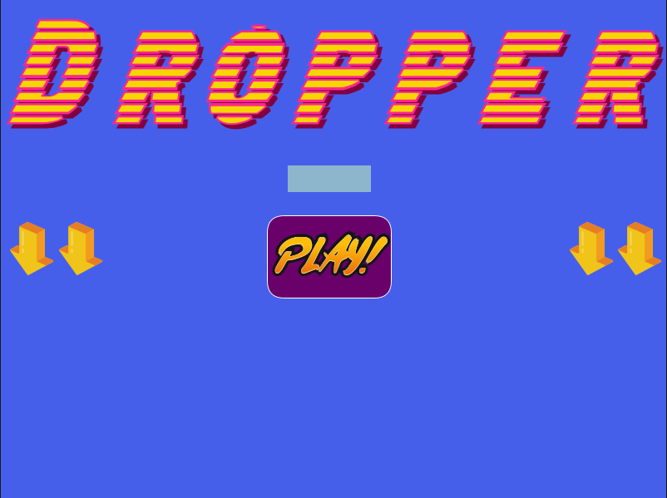
Predstavenie hry

Slide 4
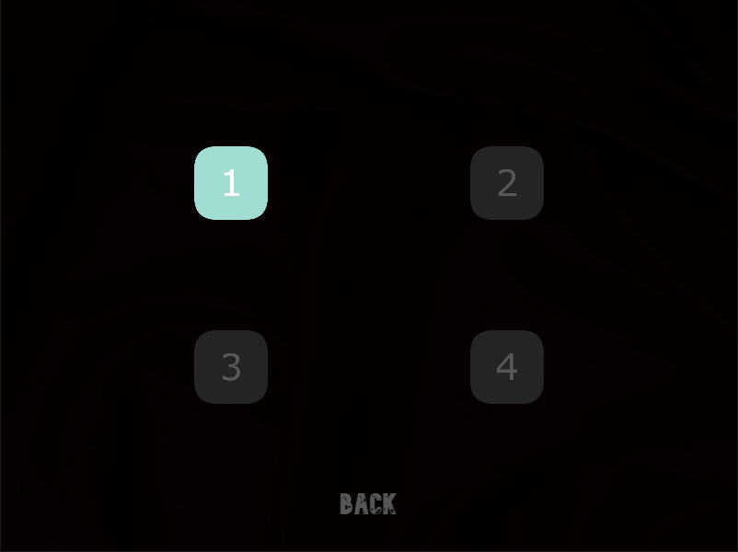
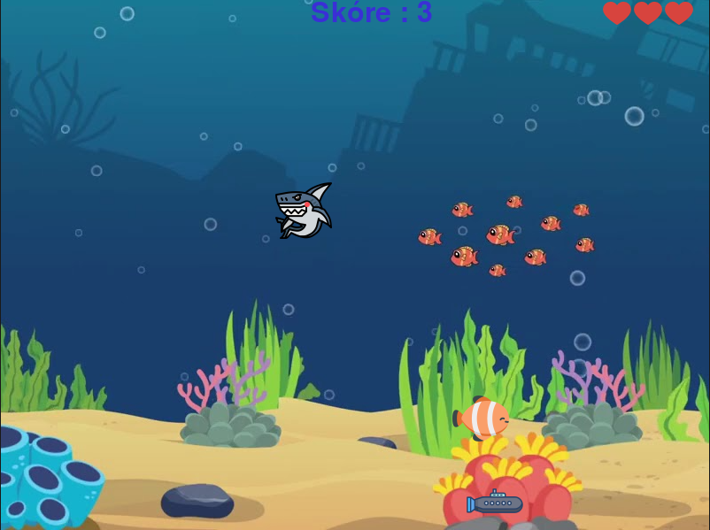
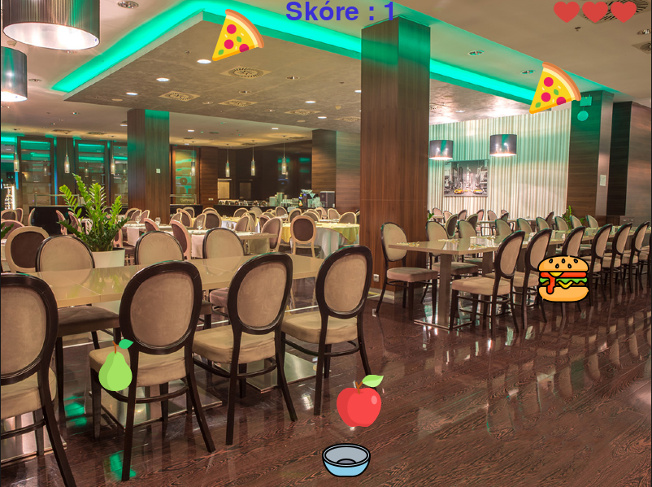
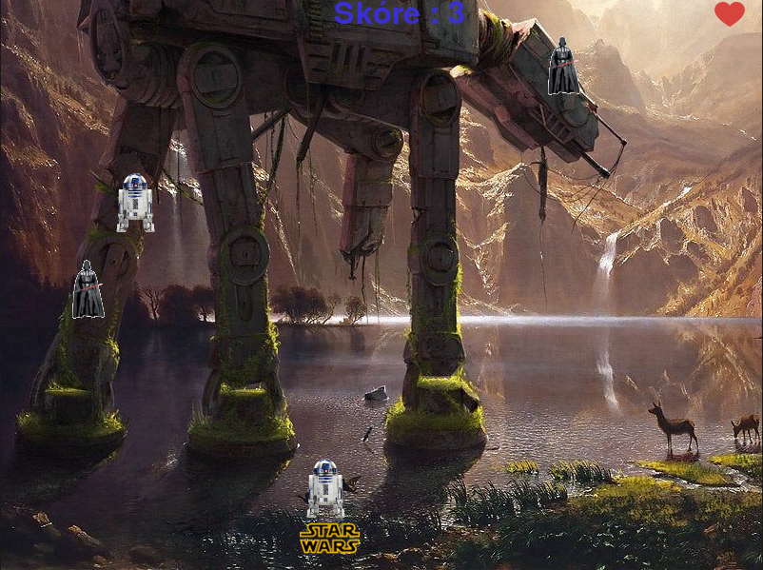

Rozdelenie na levely

Slide 5
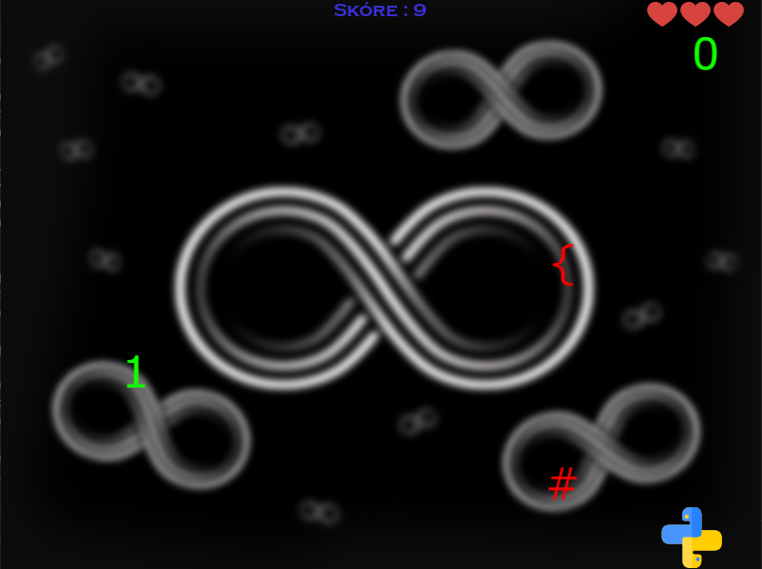
Endless mode

Slide 6
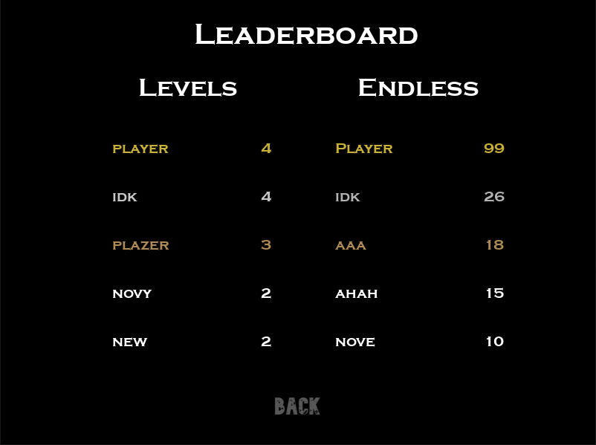
Leaderboard

Slide 7
Použité programy, zdroje
Programy: VS Code, PhotoShop, Gimp
Zdroje assetov: https://www.flaticon.com/

Slide 8
Praktická ukážka hry
Dropper

Slide 9
Ďakujeme za pozornosť!
michalickanikolas@gmail.com
rzeszotodaniel@gmail.com

